Slide 1
SÔNG VÀ HỒ
NƯỚC NGẦM VÀ BĂNG HÀ
TIẾT 31- 32, BÀI 20

Slide 2
1
Sông, hồ
2
Nước ngầm
3
Băng hà (sông băng)

Slide 3
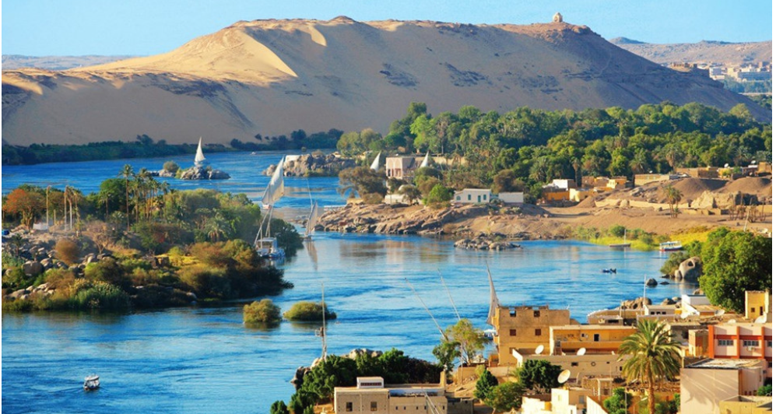
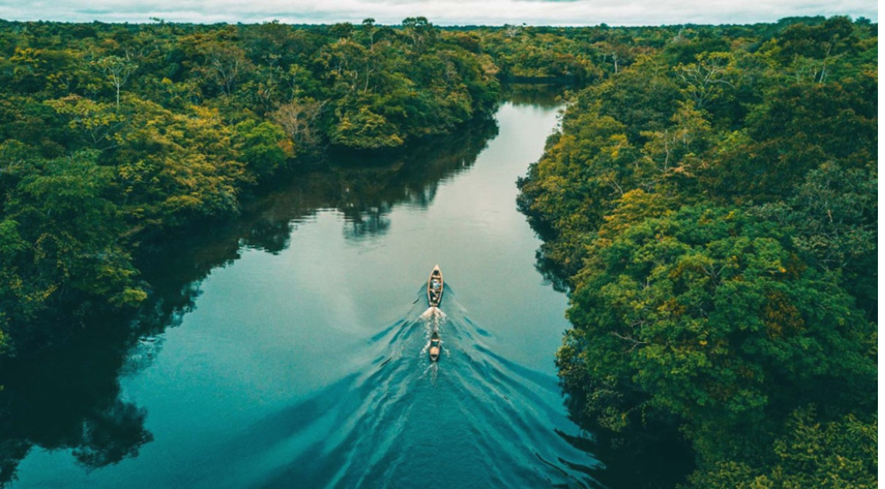
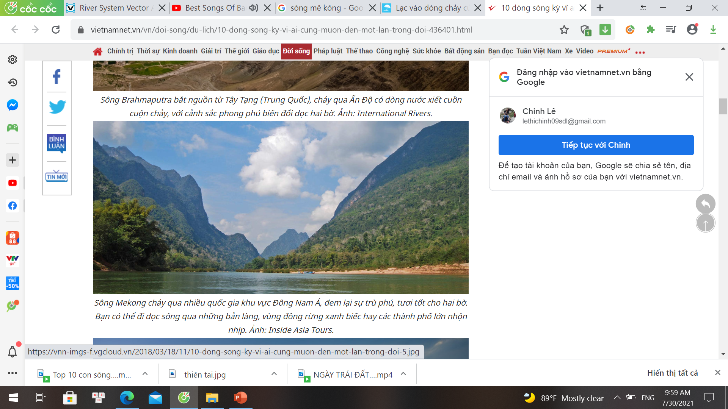
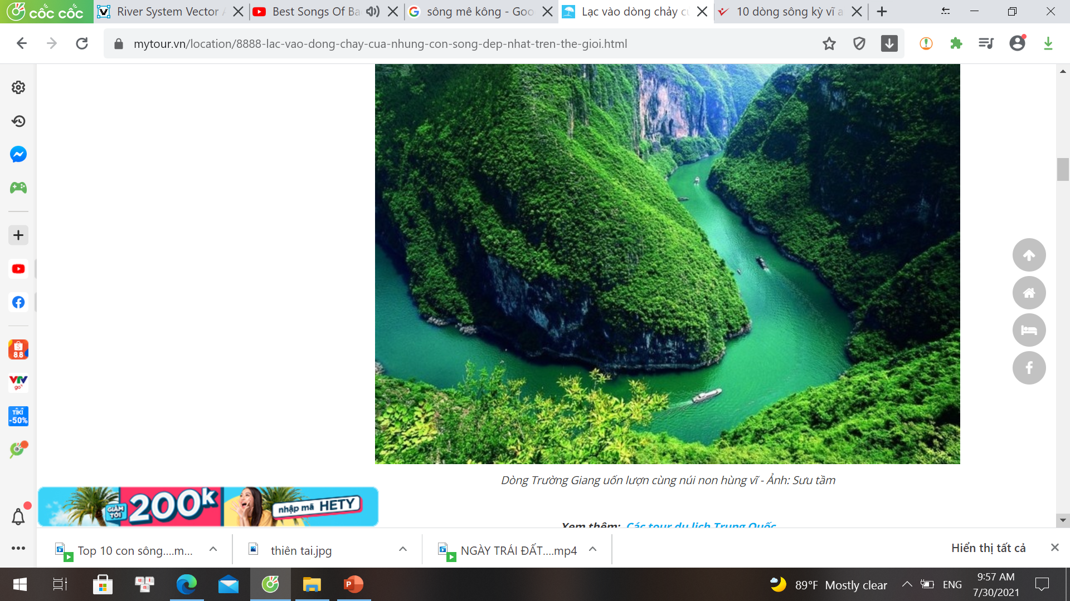
1
Sông, hồ
Sông Trường Giang
Sông Ama-dôn
Sông Nin
Sông Mê-Công

Slide 4

1
Sông, hồ
a, Sông
Sông Trường Giang
Sông Ama-dôn
Sông Trường Giang
- Sông là dòng chảy thường xuyên, tương đối lớn trên bề mặt lục địa và đảo
Theo em thế nào là sông?
Sông Mê - công
Sông Nin

Slide 5
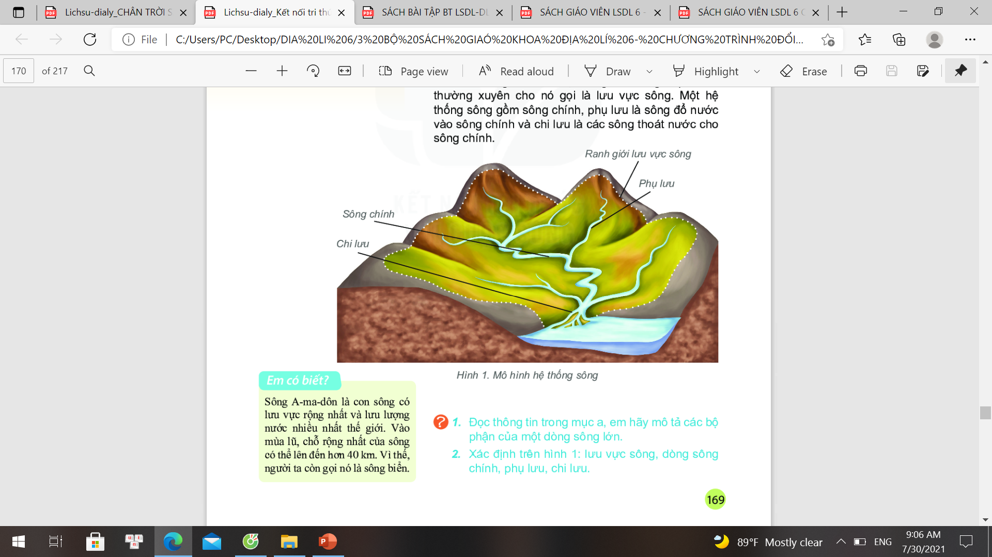

Em hãy mô tả các bộ phận chính của một dòng sông lớn?
các bộ phận chính của một dòng sông lớn;
+ Lưu vực sông
+ Sông chính
+ Phụ Lưu
+ Chi lưu
Hình 1. Mô hình hệ thống sông

Slide 6
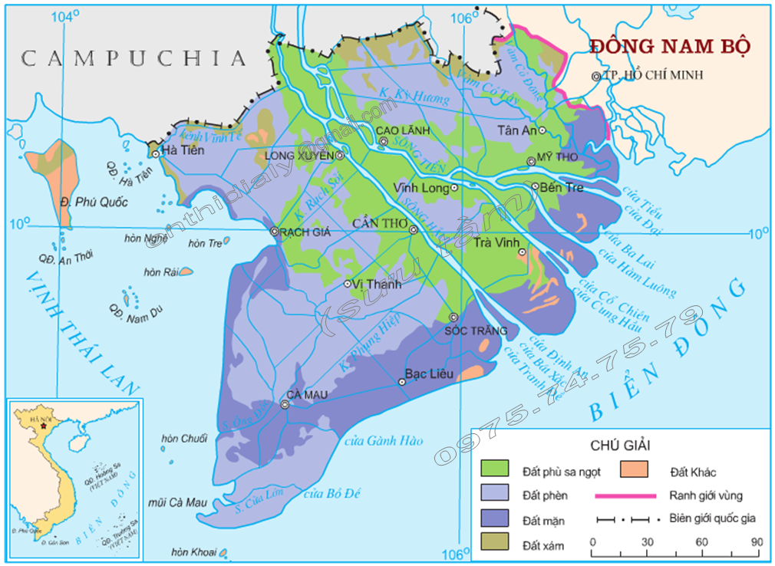
a, Sông
Xác định lưu vực, các phụ lưu, chi lưu của sông Tiền và sông Hậu?
Hình 1.2 Lược đồ tự nhiên vùng đồng bằng sông Cửu Long

Slide 7
THẢO LUẬN NHÓM 4
Nêu mối quan hệ giữa mùa lũ của sông với nguồn cung cấp nước sông
Nguồn cung cấp nước
Đặc điểm mùa lũ
Chủ yếu từ nước mưa
Mùa lũ trùng với mùa mưa
Chủ yếu từ tuyết tan
Mùa lũ trùng với mùa xuân
Chủ yếu từ băng tan
Mùa lũ vào đầu mùa hạ
Nhiều nguồn cấp
Phức tạp,có nhiều mùa lũ

Slide 8
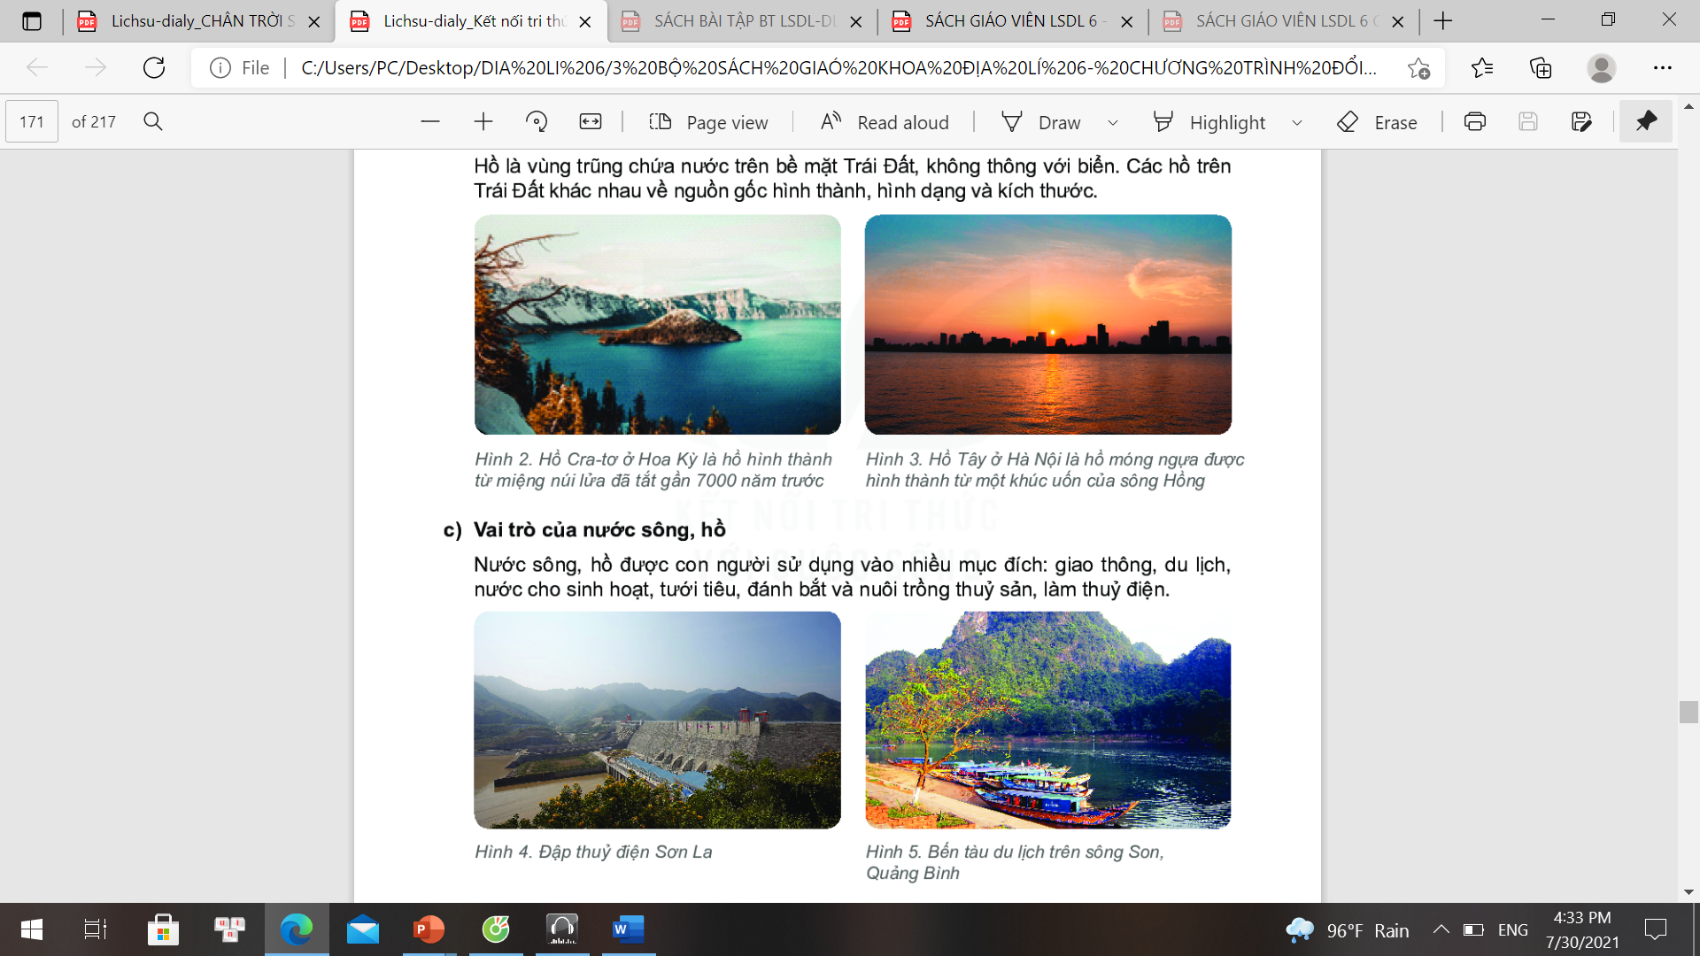
1
Sông, hồ
Hồ là gì?
Hồ Cra-tơ ở Hoa Kỳ là hồ hình thành từ miệng núi lửa đã tắt gần 7000 năm trước
Hồ Tây ở Hà Nội là hồ móng ngựa được
hình thành từ một khúc uốn của sông Hồng

Slide 9
1
Sông, hồ
Hồ là khoảng nước tương đối rộng và sâu trong đất liền.
Hồ Cra-tơ ở Hoa Kỳ là hồ hình thành từ miệng núi lửa đã tắt gần 7000 năm trước
Hồ Tây ở Hà Nội là hồ móng ngựa được
hình thành từ một khúc uốn của sông Hồng

Slide 10
1
Sông, hồ
Phân loại hồ:
- Xét theo tính chất nước:
+ Hồ nước ngọt: Hồ Tây, Hồ Hoàn Kiếm, Hồ Ba Bể, Hồ Thác Bà, Hồ Bai-kan.
+ Hồ nước mặn: Biển chết.
- Xét theo nguồn gốc hình thành:
* Hồ tự nhiên
+ Hồ miệng núi lửa: Hồ Tơ Nưng ở thành phố Plây-ku, Gia Lai được hình thành từ miệng núi lửa đã tắt.
+ Hồ vết tích khúc sông: Hồ Tây, Hồ Hoàn Kiếm.
* Hồ nhân tạo:
+ Hồ thủy điện: Hồ Hòa Bình, Hồ Thác Bà...
+ Hồ thủy lợi: Hồ Kẻ Gỗ, Hồ Dầu Tiếng....

Slide 11
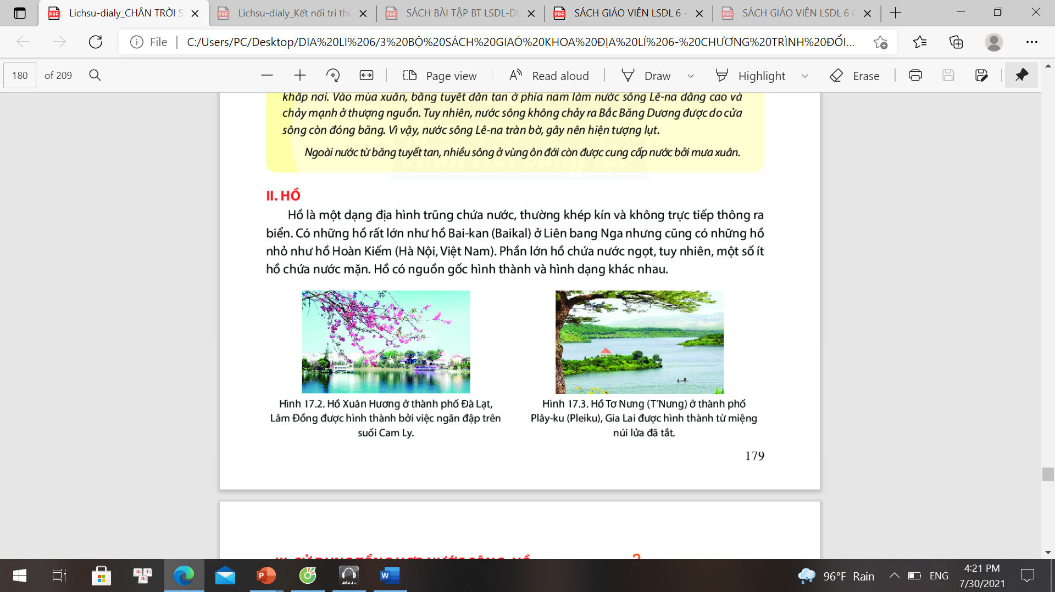
1
Sông, hồ
Hồ Xuân Hương ở TP Đà Lạt, Lâm Đồng được hình thành bởi việc
ngăn đập trên suối Cam Ly
Hồ Tơ Nưng ở thành phố Plây-ku, Gia Lai được hình thành từ miệng
núi lửa đã tắt

Slide 12
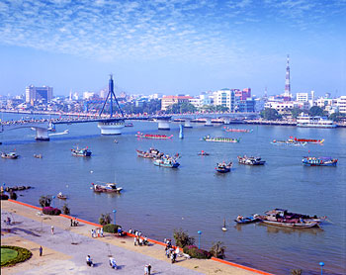
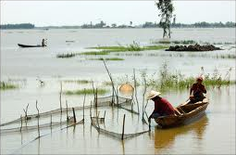
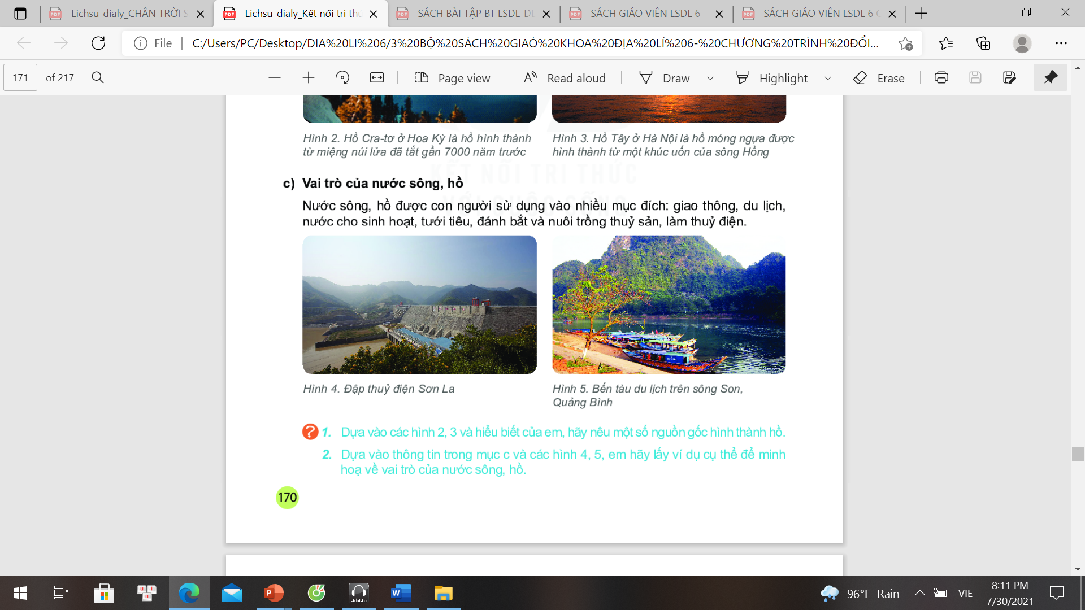
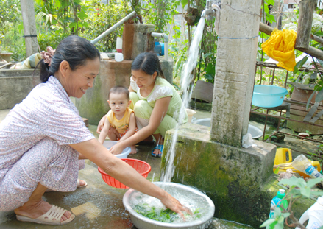
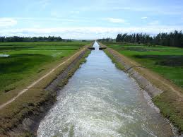
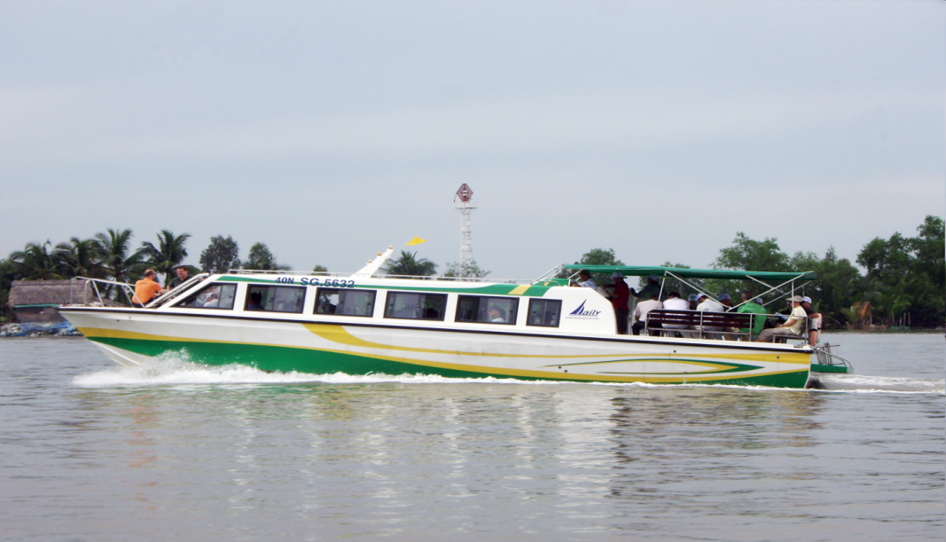
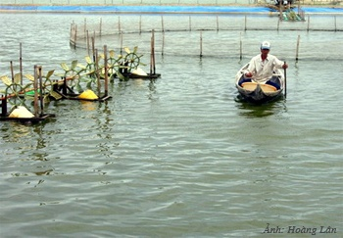
1
Sông, hồ
b, Sử dụng tổng hợp nước sông, hồ
Thuỷ lợi
Sông, hồ có vai trò như thế nào đối với đời sống và
sản xuất?
Giao thông
Sinh hoạt
Bến tàu du lịch trên sông Son
Quảng Bình
Thủy điện
Đánh bắt, nuôi trồng thủy sản

Slide 13
1
Sông, hồ
b, Sử dụng tổng hợp nước sông, hồ
THẢO LUẬN CẶP ĐÔI
Việc sử dụng tổng hợp nước sông, hồ có thể mang lại những lợi ích gì?
Nêu ví dụ?

Slide 14
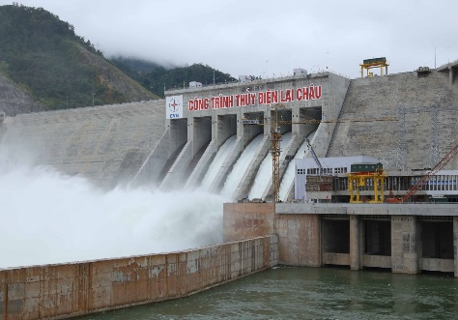
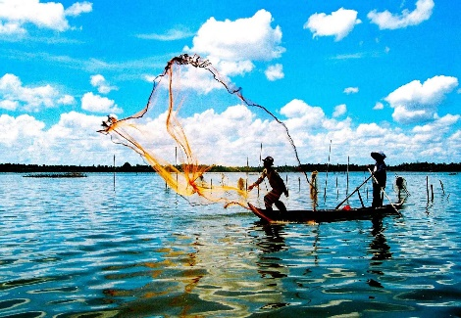
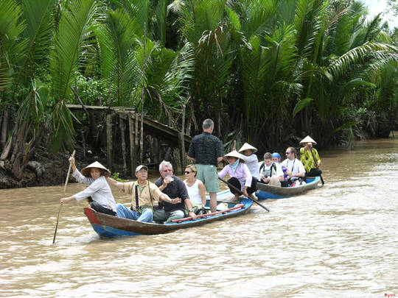
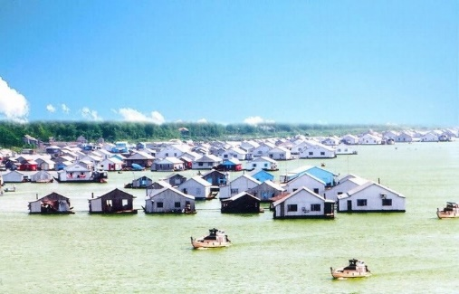
1. Sông và hồ
b. Vai trò của Sông và hồ
Cung cấp điện năng
Nuôi trồng và đánh bắt thủy sản
Giá trị về giao thông
Giá trị về du lịch

Slide 15
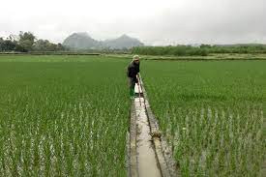
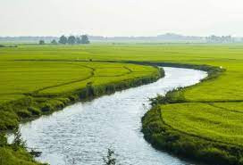
1. Sông và hồ
b. Vai trò của Sông và hồ
Cung cấp nước tưới tiêu và sinh hoạt
Điều hòa dòng chảy và khí hậu

Slide 16
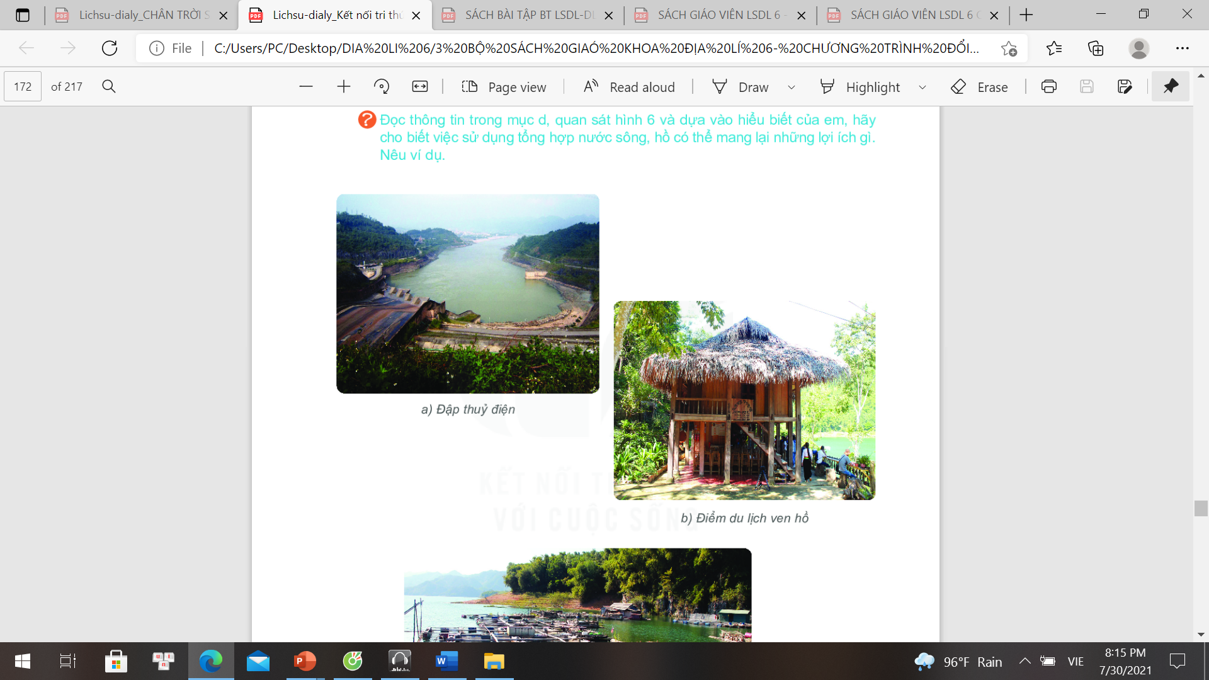
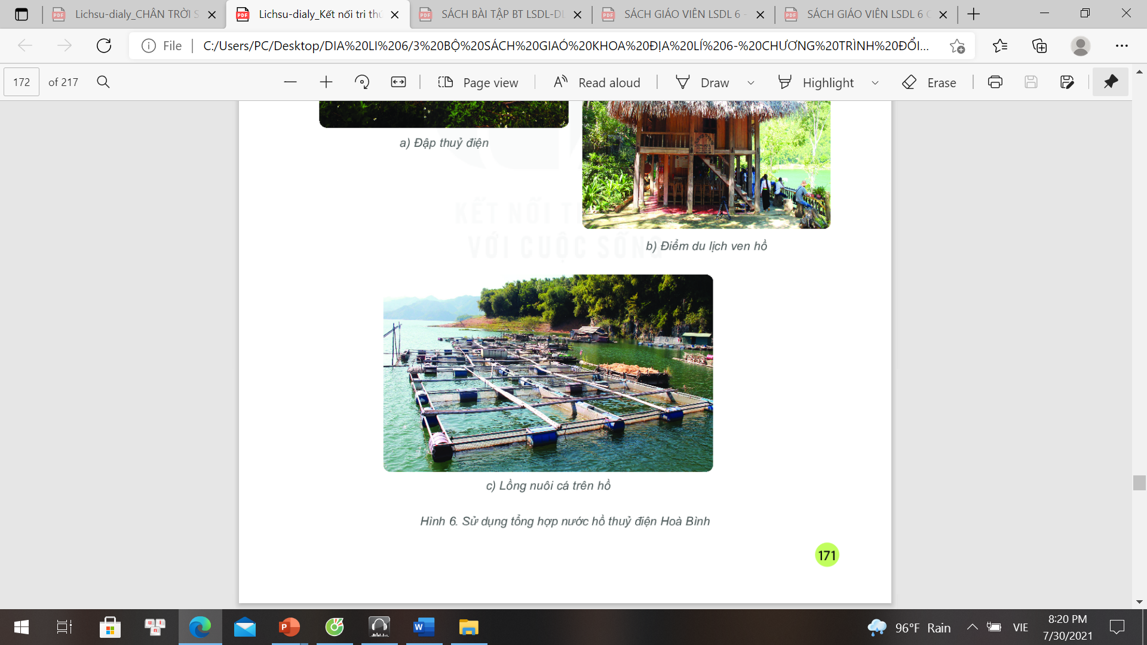
b, Sử dụng tổng hợp nước sông, hồ
- Mang lại hiệu quả kinh tế cao, hạn chế sự lãng phí nước và góp phần bảo vệ tài nguyên nước.
Đập thủy điện
Điểm du lịch ven hồ
Nuôi cá trên hồ
Hình 2. Sử dụng tổng hợp nước hồ thủy điện Hòa Bình

Slide 17

1.Sông và hồ
Nội dung | Sông | Hồ
Khái niệm | Là dòng chảy thường xuyên tương đối lớn trên bề mặt lục địa. | Là vùng trũng chứa nước trên bề mặt Trái Đất, không thông với biển.
Nguồn cung cấp | Nước mưa, nước ngầm, nước băng tuyết tan | Nước mưa
Diện tích | Có lưu vực xác định | Thường không có diện tích nhất định.
Cấu tạo | Phức tạp:gồm chi lưu, phụ lưu, sông chính...tạo thành hệ thống Sông. | Có cấu tạo đơn giản
Nêu khái niệm sông và hồ? Các nguồn cung cấp nước cho sông và hồ?
? Sông và hồ có cấu tạo như thế nào?

Slide 18
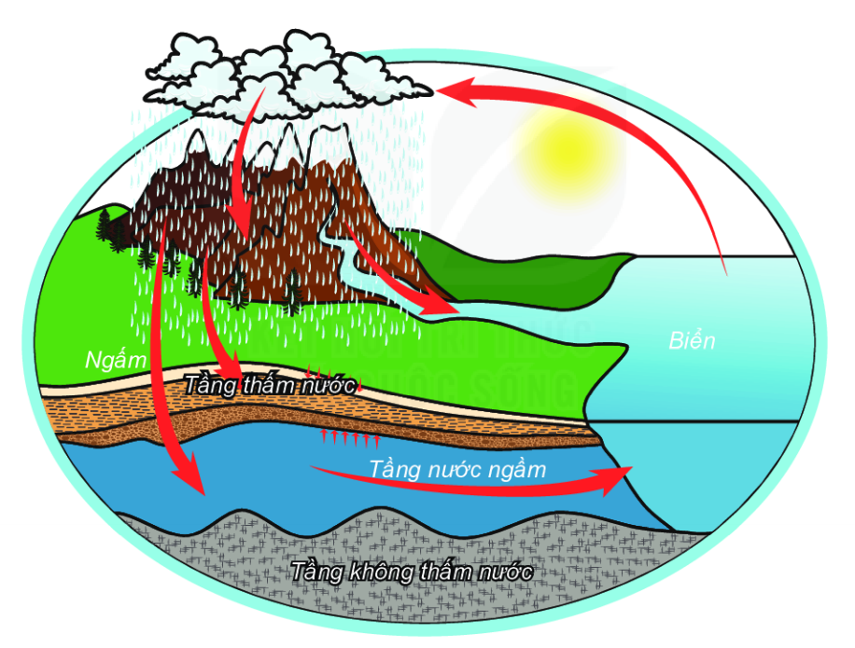
2
Nước ngầm
Sông Ama-dôn
Nước ngầm
được hình thành
như thế nào?
Hình 3. Sơ đồ sự hình thành nước ngầm

Slide 19
2
Nước ngầm
- Nước ngầm là nước nằm trong tầng chứa nước thường xuyên dưới bề mặt đất.

Slide 20
2
Nước ngầm
Sông Ama-dôn
Nguồn nước ngầm nhiều hay ít phụ thuộc vào yếu tố nào?
Hình 3. Sơ đồ sự hình thành nước ngầm

Slide 21
2
Nước ngầm
- Nước ngầm nhiều hay ít phụ thuộc vào địa hìn, nguồn cung cấp nước và lượng bốc hơi.

Slide 22
2
Nước ngầm
Sông Ama-dôn
Nước ngầm
được hình thành
như thế nào?
Nước ngầm chủ yếu
được sử dụng
vào mục đích gì?
Hình 3. Sơ đồ sự hình thành nước ngầm

Slide 23
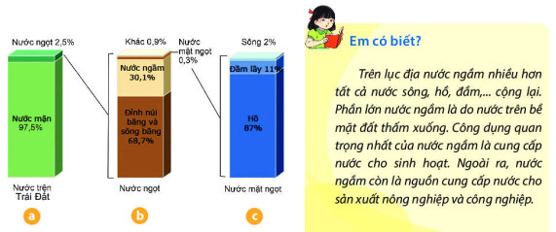
2
Nước ngầm
- Nước ngầm là nguồn cung cấp nước sinh hoạt, nước tưới, ổn định dòng chảy sông, cố định các lớp đất đá, ngăn chặn sự sụt lún...

Slide 24
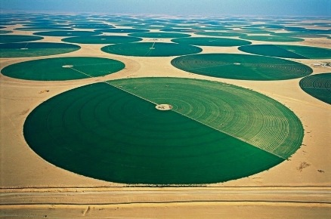
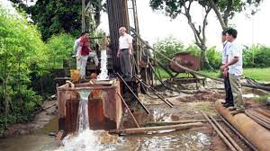
2
Nước ngầm

Slide 25
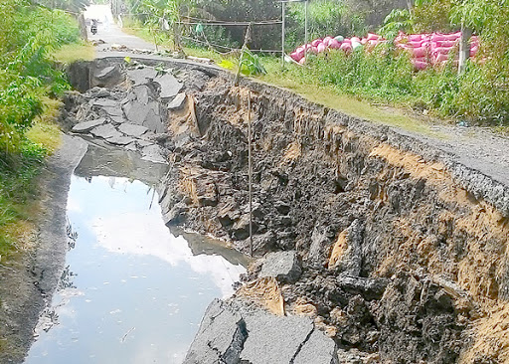
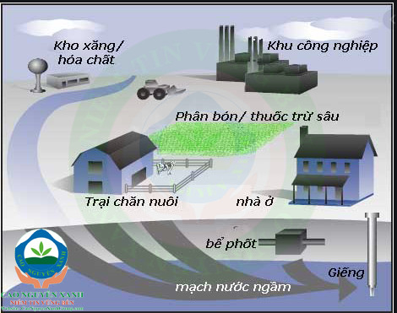
2
Nước ngầm

Slide 26
2
Nước ngầm
Nêu một số biện pháp sử dụng hợp lí và bảo vệ nước ngầm?
Sông Ama-dôn

Slide 27
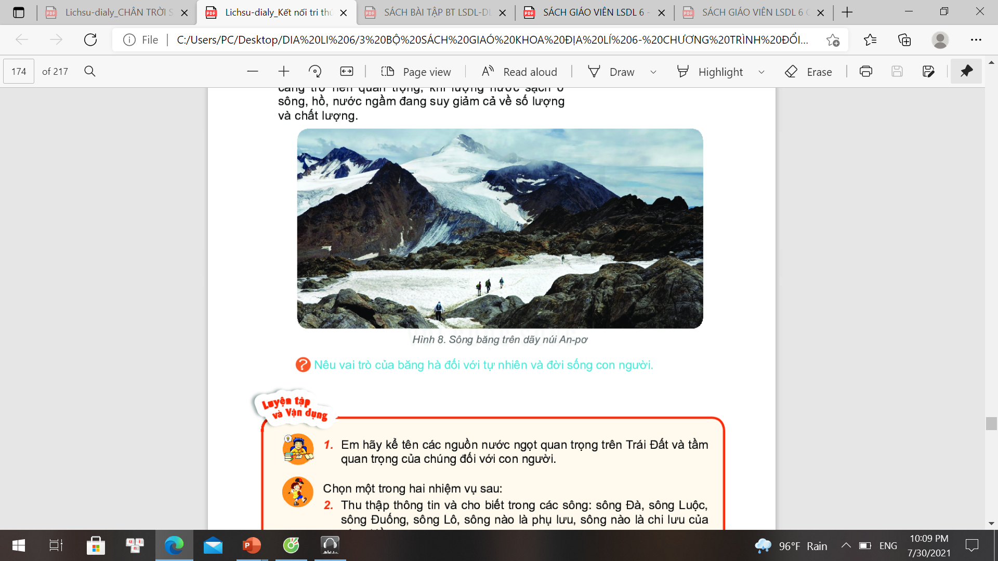
3
Băng hà (sông băng)
Băng hà là gì?
Hình 4. Sông bang trên dãy núi An-pơ

Slide 28
3
Băng hà (sông băng)
Vai trò của băng hà
đối với tự nhiên
và đời sống con người?
Hình 4. Sông bang trên dãy núi An-pơ

Slide 29
3
Băng hà (sông băng)
Vai trò của băng hà
đối với tự nhiên
và đời sống con người?
Hình 4. Sông bang trên dãy núi An-pơ

Slide 30
3
Băng hà (sông băng)
- Trên Trái Đất, băng hà bao phủ 10% lục địa.
- Phân bố:
+ 99% tập trung ở các vùng cực.
+ 1% rải rác ở vùng núi cao.
- Băng hà chiếm gần 70% trữ lượng nước ngọt của Trái Đất và ít bị ô nhiễm.
- Vai trò: điều hòa nhiệt độ trên Trái Đất và cung cấp nước cho các dòng sông.
Hình 4. Sông băng trên dãy núi An-pơ

Slide 31

LUYỆN TẬP
VÀ VẬN DỤNG

Slide 32


Có mười câu hỏi, câu hỏi khi trả lời đúng được 1 điểm, trả lời đúng
đến câu nào thì được mỗi điểm tương ứng với câu hỏi đó. Trong quá trình trả lời, học sinh được sử dụng 2 quyền trợ giúp trong bất kì thời điểm nào:
- Quyền hỏi ý kiến ba người bạn mà học sinh tin tưởng nhất.
- Quyền xin gợi ý từ giáo viên

Slide 33
Câu hỏi số 1. Vùng đất cung câp nước thường xuyên cho sông gọi là?
A. Lưu vực sông
B. Hạ lưu sông
C. Thượng lưu sông
D. Hữu ngạn sông

Slide 34
Câu hỏi số 2: Phụ lưu sông là?
A. Con sông nhỏ
B. Sông thoát nước cho sông chính
C. Sông đổ nước vào sông chính
D. Các con sông không phải là sông chính

Slide 35
Câu hỏi số 3: Với những con sông có nguồn cung cấp nước chủ yếu từ nước mưa thì?
A. Mùa lũ vào đầu mùa hạ
B. Mùa lũ trùng mùa mưa, mùa cạn trùng mùa khô
C. Mùa lũ vào đầu mùa xuân
D. Mùa lũ là mùa cạn, mùa cạn là mùa đông

Slide 36
Câu hỏi số 4 : Băng hà chiếm khoảng bao nhiêu phần tram diện tích lục địa?
A. 70%
B. 50%
C. 30%
D. 10%

Slide 37
Câu hỏi số 5 : Băng hà chiếm khoảng bao nhiêu phần trong tổng lượng nước ngọt trên Trái Đất?
A. 1/3
B. 1/2
C. 3/4
D. 2/3

Slide 38
Câu hỏi số 6: ý nào sau đây không đúng khi nói về ý nghĩa của việc sử dụng tổng hợp nước sông, hồ ?
A. Hạn chế lãng phí nước
B. Nâng cao sản lượng thủy sản
C. Mang lại hiệu quả kinh tế cao
D. Góp phần bảo vệ tài nguyên nước

Slide 39
VẬN DỤNG
1. Nước trong các sông, hồ có tham gia vào vòng tuần hoàn lớn của nước không? Vì sao?

Slide 40

1
Xem lại bài đã học
Dặn dò
2
Hoàn thành bài tập SGK
3
Chuẩn bị bài 21: Biển và đại dương.
Notes:
Hoàn thành bài nào GV linh động viết vào nhé

